Slide 1
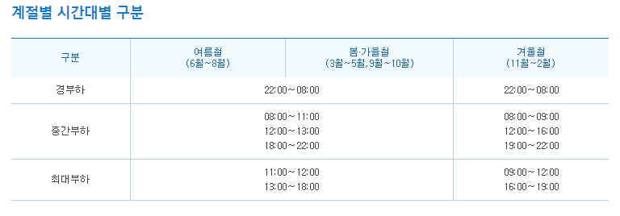
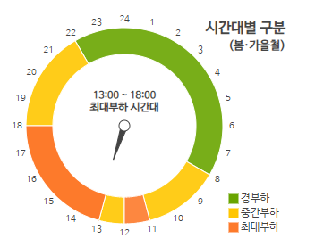
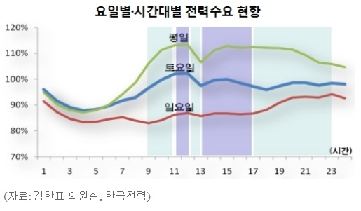
전기요금
·우리나라 전기 요금 적용 정책 계절 별 시간 별 계약 요금 이상 순간피크 사용시 등
[기본요금 피크연동제]
[시간대별 차등요금제]
[계절별차등요금제]
[심야전력 요금제도]
[지정기간 수요조정제도]
[주간예고 수요조정제도]
[민간공급능력 활용 지원제도]
[긴급절전 수요조정 제도]
일반용 전력 (갑)1은 해당 않되며 일반용 전력(갑)2 와 (을) 해당 산업용도 갑2 와 (을)
교육용 (을) 해당 전기차 충전기 해당
피크치란?
15분동안 전력 사용 최고치를 측정한 값.
기본요금에 산정하기 위함.
(기본요금 X 최대피크치)
평균 사용전력 에서 순간 전력량이 많아 질때 15분을 초과하면
최대 피크를 적용 요금으로 정하여 기본 요금이 상승되며 다시
적계사용 하여도 상승된 기본 요금을 1년동안 부과 합니다
전력 관리에 따라서 많은 전력 요금이 차이가 날수 있습니다

Slide 2
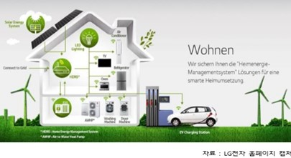
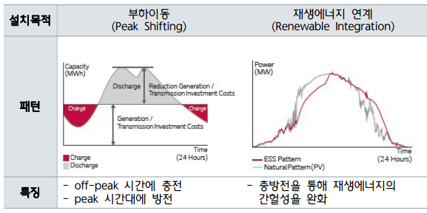
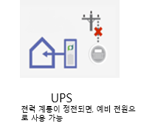
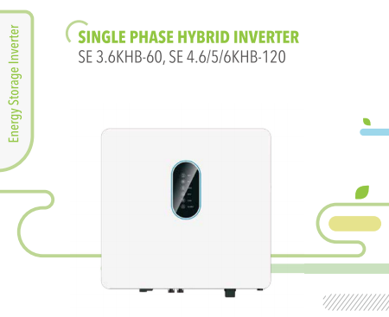
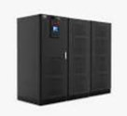
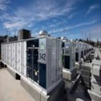
ESS 를 이용한 전기료 저감 방법
ESS (Energy Storage System) 는 에너지를 저장하였다가 필요할 때 사용할 수 있는 에너지 저장 장치이다.
가정용 ESS 개념도
ESS의 기능
- 부하 이동(Peak Shifting) : 심야에 저렴한 전기를 배터리에 저장 낮 시간대 비싼 전기를 대체
- 피크 전력 보상 : 사용 전력이 갑자기 상승 할때 ESS 로 전력공급 상승 억제
- 재생에너지 연계 : 태양광 (Photo Voltaic : PV) 발전 원의 한계 보완
용도별 분류
소형
중형
대형
상업용
용량 : 25~100kwh
중형 UPS 기능
EV충전소
태양광.풍력연계용
전력안정용
용량 : 1Mwh~
대형 UPS 기능
가정용/태양광,풍력연계형
용량 : ~25kwh

Slide 3
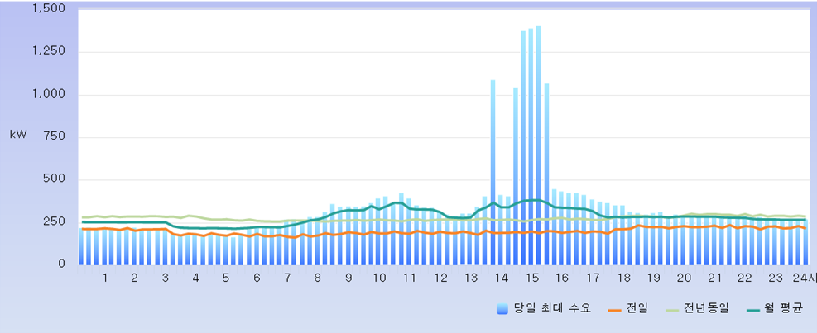
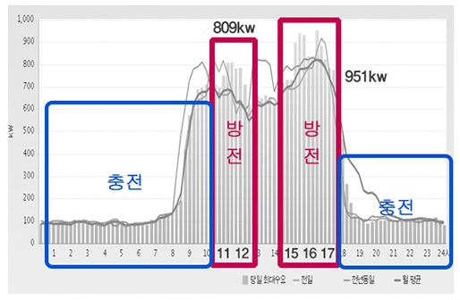
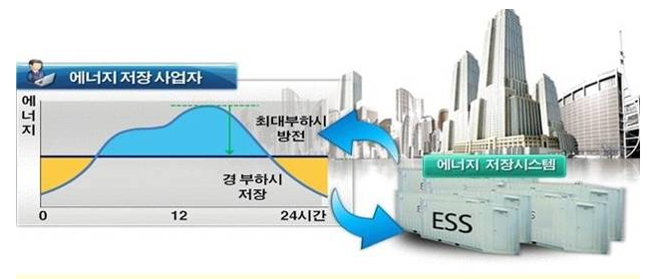
ESS 기능
GTC Portable ESS의 전기요금 절감 기능
GTC Portable ESS는 전기요금이 저렴한 시간이나 심야에 충전하여 피크시나 전기 요금이 비싼 시간대에 부하 이동으로 사용하여 전기
요금을 40-50% 절감할 수 있다.
- 신재생에너지 연계하여 동작 중 여유 전력은 전자식 적산 전력계에 의해 가정에서 한전전력 계통으로 송전할 수 있어 전력 차감효과가
기능과 환경 조건에 따라 전력판매도 가능하다.
pick cut 기능으로 최대부하 줄이고 전기 요금을 줄인다(부하평준화)
기본요금 이 결정되는 것은 요금 적용 전력과 x 기본요금 + 사용요금
요금적용 전력은 계약 용량의 30% 로 결정 하지만 pick 15분 지속 시
그 수치로 적용 요금결정

Slide 4
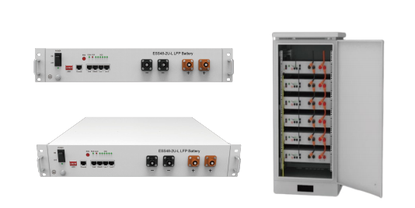
ESS 제품 구성
ESS 구성은 INVERTER 인 PCS (Power Conditioning System) 과 BATTERY System 으로 연결되어 충전과 방전이 이루어 집니다

Slide 5
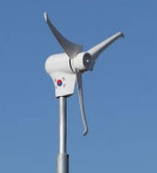
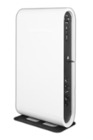
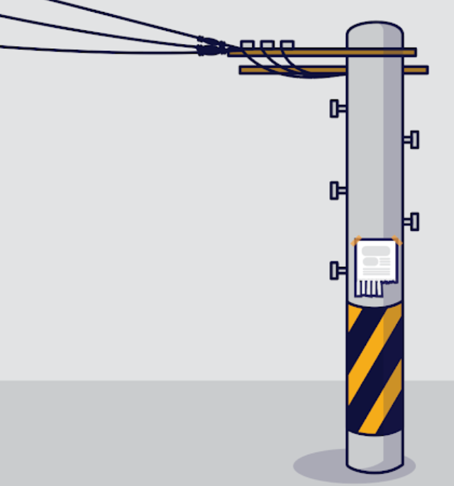
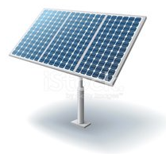
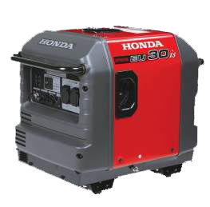
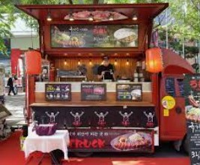

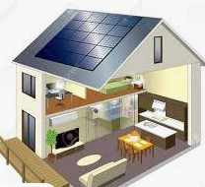

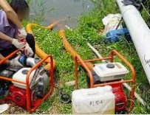
GTC Portable ESS 특징
All-in-one 기능의 다목적 Portable ESS
- GTC Portable ESS는 Multi ALL–In–ONE 으로 신재생 에너지(태양광, 풍력 등)와 계통연계, 독립형, 비상전원(UPS) 기능 등을 한 제품으로
모든 수행이 가능하여 소비자의 사용 목적을 충족하는 다목적 Portable ESS 이다.
- 타사 제품은 계통연계, 독립형, 비상전원 등 각 기능별로만 수행이 가능하며, 모든 기능을 한대의 제품이 수행하는 ESS는 없다.
전력계통 연계
신재생에너지 연계
야외전력 공급
신재생에너지 및 계통연계 / 비상전원
독립전원

Slide 6
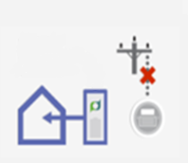

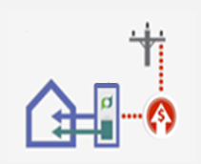
GTC Portable ESS 특징
GTC Portable ESS의 기술력
- 타사 제품과의 기능 및 기술력 절대 우위에 있는 제품으로 소형 및 가정용 ESS 시장에서 경쟁력을 확보
- SCI급 논문 및 국내 외 지적 재산권 획득을 진행 중이며, 관련 기술은 선진국으로 도약할 수 있는 기술의 발판 마련
- 계통연계 감지와 연동, 제어 등 기술로 국제 기술 표준으로 채택 되도록 추진 중이며, ESS 국제 기술 표 준 획득 시 제품의
우수성을 확보
- 고효율의 안전성을 갖춘 LiFe Po4(리튬 인산철) 배터리 탑재로 화제나 폭발사고 예방
고객 A/S 대응
- 제품의 문제로 A/S 발생시 설치의 간편성으로 제품교환 가능(공사 불필요)
신재생에너지 연계
태양광, 풍력등 재생에너지
연계가능, 전력 계통이 정전되면 예비 전원으로 사용 가능
야외용 전력 공급
캠핑, 캠핑카, 푸드트럭, 농업용 등 계통 전원이 없는 환경에서 전력 공급 가능
전기요금 절감
피크 전력 발생시에는 ESS 로 부터 저장한 에너지를 사용하여 전력 보상, 전력 비용 절감 (평균 45% 절감)

Slide 7
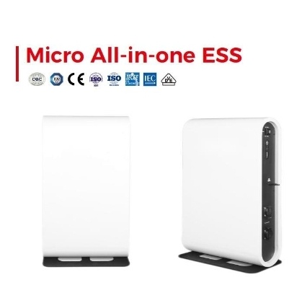
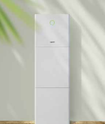
ESS (Energy Storage System) 에너지 저장장치
심야에 전기를 배터리에 저장..! 낮 시간에 배터리에 저장된 전기를 사용..!
전기료 40~50% 절약
㈜ 성일에너지
문의전화 : 010-8697-3291 031)984-3301

